Slide 1
Chapter 04 DOM 탐색하기

Slide 2
목차
DOM 탐색 메소드에 대해서
탐색한 엘리먼트들에 기준이 되었던 엘리먼트들 추가하기
셀렉트된 엘리먼트들 중에서 조건에 맞는 엘리먼트 얻기
셀렉트된 엘리먼트들 중 표현식을 만족하지 않는 엘리먼트 얻기
셀렉트된 엘리먼트들 중 원하는 범위의 엘리먼트만 반환하기
해당 엘리먼트의 자식 엘리먼트들 찾기
해당 엘리먼트 내부 탐색 및 내용 변경하기
해당 엘리먼트 뒤에 위치하는 형제 엘리먼트 찾기
해당 엘리먼트 뒤에 있는 모든 엘리먼트 찾기

Slide 3
목차
해당 엘리먼트 앞에 있는 형제 엘리먼트 찾기
해당 엘리먼트 앞에 있는 모든 형제 엘리먼트 찾기
해당 엘리먼트와 같은 노드 위치의 모든 엘리먼트 찾기
해당 엘리먼트의 모든 부모 엘리먼트 찾기
해당 엘리먼트의 가장 인접한 부모 엘리먼트 찾기
셀렉트된 엘리먼트들 중에서 자손 엘리먼트 찾기
셀렉트된 엘리먼트들의 내용을 변경하기
탐색한 엘리먼트들에 기준이 되었던 엘리먼트들 추가하기
메소드 체이닝(chaning) 중에 최초 엘리먼트로 돌아가기

Slide 4
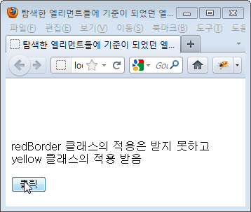
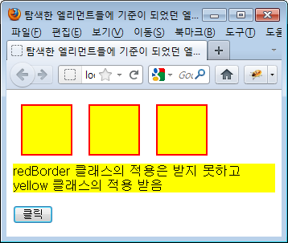
탐색한 엘리먼트들에 기준이 되었던 엘리먼트들 추가하기
$("div").addClass('redBorder')
.add("p").addClass('yellow');
div 엘리먼트에 redBorder 클래스를 적용하고 p 엘리먼트를 더하여 yellow 클래스를 적용한다.
결과는 div 엘리먼트에는 redBorder, yellow 두개의 클래스가 적용되고, p 엘리먼트에는 yellow 클래스만 적용이 된다.

Slide 5
탐색한 엘리먼트들에 기준이 되었던 엘리먼트들 추가하기
add(expression!)
add(selector 혹은 elements 혹은 htmlString)
설명 | jQuery 확장 객체 집합에 새로운 엘리먼트를 추가한다.
매개변수 | selector : jQuery 확장 객체 집합에 추가할 엘리먼트를 찾는 셀렉터 표현식 elements : jQuery 확장 객체 집합에 추가할 엘리먼트 htmlString : 새로 만든 후 추가할 엘리먼트의 HTML 코드
반환값 | jQuery 확장 객체 집합

Slide 6
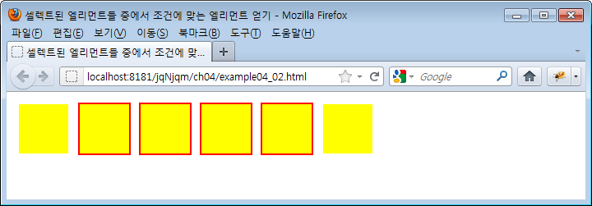
셀렉트된 엘리먼트들 중에서 조건에 맞는 엘리먼트 얻기
$("div").css("background", "#c8ebcc")
.filter(".middle") .css("border-color", "red");
모든 div 엘리먼트에 "background", "#c8ebcc" 클래스를 적용하고 나서, div 엘리먼트 중에 클래스명이 ".middle"인 것만 골라내서 "border-color", "red" 클래스를 적용한다.

Slide 7
셀렉트된 엘리먼트들 중에서 조건에 맞는 엘리먼트 얻기
filter(fn)
filter(selector 혹은 function)
설명 | 매개변수에 전달된 셀렉터 표현식 혹은 함수에 만족하는 엘리먼트를 추출(필터링)한다.
매개변수 | selector : 엘리먼트를 추출하기 위한 셀렉터 표현식 function : 엘리먼트를 추출하기 위한 함수
반환값 | jQuery 확장 객체 집합

Slide 8
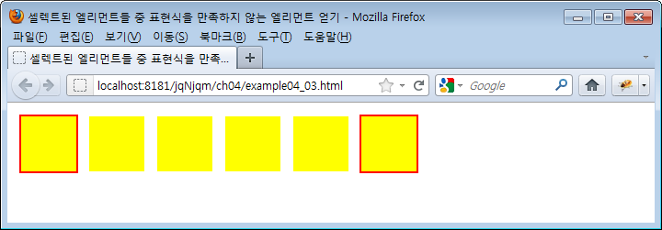
셀렉트된 엘리먼트들 중 표현식을 만족하지 않는 엘리먼트 얻기
$(function() {
$("div").css("background", "#c8ebcc")
.not(".middle")
.css("border-color", "red");
});

Slide 9
셀렉트된 엘리먼트들 중 표현식을 만족하지 않는 엘리먼트 얻기
not(expression!)
not(selector 혹은 elements 혹은 function)
설명 | 매개변수에 전달된 셀렉터 표현식 혹은 함수에 만족하지않는 엘리먼트를 선택한다.
매개변수 | selector : 셀렉터 표현식에 만족하지않는 엘리먼트 elements : 선택한 엘리먼트나 엘리먼트 집합 이외에 엘리먼트나 집합 function : 조건에 맞지 않는 엘리먼트를 찾기 위한 함수
반환값 | jQuery 확장 객체 집합

Slide 10
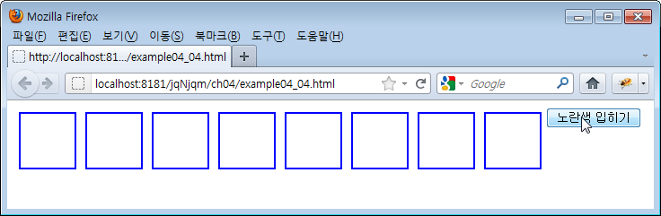
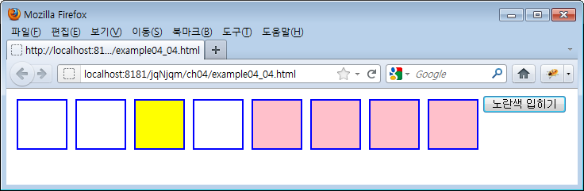
셀렉트된 엘리먼트들 중 원하는 범위의 엘리먼트만 반환하기
$div.slice(start, end).css("background", "yellow");
$div.slice(start).css("background", "yellow");

Slide 11
셀렉트된 엘리먼트들 중 원하는 범위의 엘리먼트만 반환하기
slice(begin, end)
확장집합의 특정 위치의 집합 반환
begin 부터 시작하여 end 직전까지의 집합을 잘라낸다. 잘라낸 집합을 반환한다.
begin 이상 end 미만으로 생각하면 쉽다.
매개변수
begin(number) : 첫 엘리먼트의 위치, 0부터 시작
end(number) : 마지막 엘리먼트의 위치, 생략한다면 마지막까지 포함한다.
반환값
확장집합

Slide 12
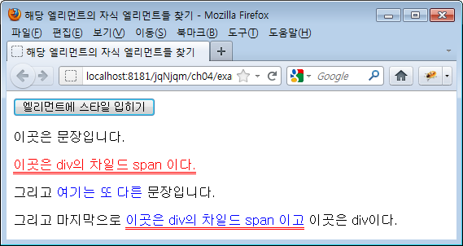
해당 엘리먼트의 자식 엘리먼트들 찾기
children()
$("div").children().css("border-bottom", "3px double red");
$("div").children(".selected").css("color", "blue");

Slide 13
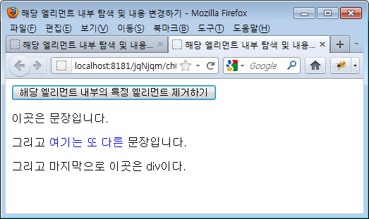
해당 엘리먼트 내부 탐색 및 내용 변경하기
$("div").contents().remove("span");
contents()
text 노드를 포함한 모든 자손 엘리먼트를 가져 온다.
div 엘리먼트의 text 노드와 자손 엘리먼트를 가져온 후에 span 엘리먼트만 삭제한다.

Slide 14
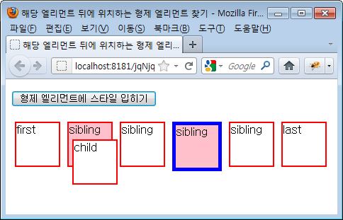
해당 엘리먼트 뒤에 위치하는 형제 엘리먼트 찾기
$("p").next().addClass("after");
$("p").next("#fourth").addClass("selected");

Slide 15
해당 엘리먼트 뒤에 위치하는 형제 엘리먼트 찾기
$("p").next()
p 엘리먼트와 같은 노드 위치에 있는 인접한 엘리먼트 중 현재 엘리먼트 다음에 존재하는 엘리먼트를 찾는다.
$("p").next(".selected")
p 엘리먼트와 같은 노드 위치하며 바로 클래스명이 "selected"인 엘리먼트를 찾는다.

Slide 16
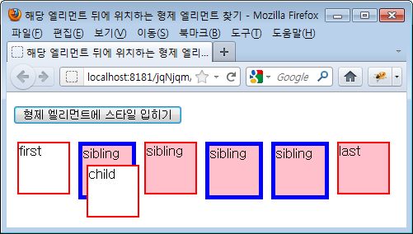
해당 엘리먼트 뒤에 있는 모든 엘리먼트 찾기
$("div:first").nextAll().addClass("after");
nextAll()
대상 엘리먼트를 기준으로 현재 노드의 모든 다음 형제 엘리먼트를 찾는다.

Slide 17
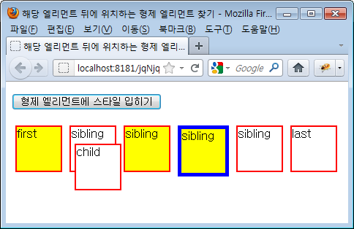
해당 엘리먼트 앞에 있는 형제 엘리먼트 찾기
$("p").prev().css("background", "yellow");
$("p").prev(".selected").css("border", "blue");

Slide 18
해당 엘리먼트 앞에 있는 형제 엘리먼트 찾기
prev()
대상이 되는 엘리먼트를 기준으로 동일한 노드의 현재 위치 이전의 인접한 엘리먼트를 찾는다.
$("p").prev()
p 엘리먼트와 같은 노드에 존재하며 바로 이전에 존재하는 엘리먼트를 찾는다. $("p").prev(".selected")는 p 엘리먼트 이전에 존재하면서 class 속성값이 selected인 엘리먼트를 찾는다.

Slide 19
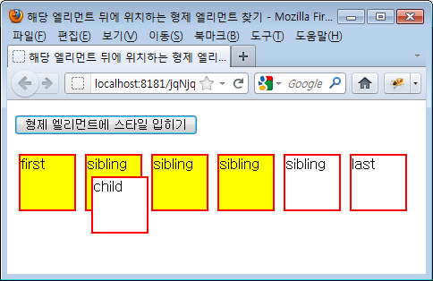
해당 엘리먼트 앞에 있는 모든 형제 엘리먼트 찾기
$(“span").prevAll(‘span, div’).addClass("before");

Slide 20
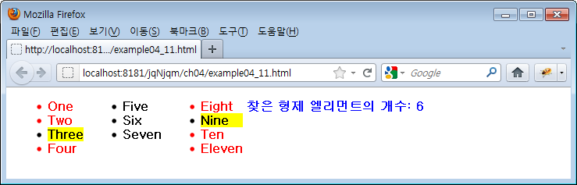
해당 엘리먼트와 같은 레벨의 모든 엘리먼트 찾기
siblings()
var len = $(".hilite").siblings().css("color", "red").length;
<ul>
<li>One</li>
<li>Two</li>
<li class="hilite">Three</li>
<li>Four</li>
</ul>
<ul>
<li>Five</li>
<li>Six</li>
<li>Seven</li>
</ul>
<ul>
<li>Eight</li>
<li class="hilite">Nine</li>
<li>Ten</li>
<li>Eleven</li>
</ul>

Slide 21
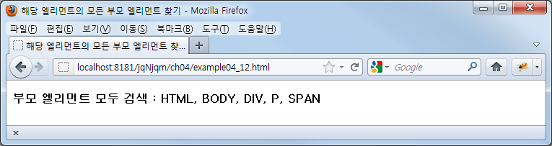
해당 엘리먼트의 모든 부모 엘리먼트 찾기
parents()
var result=new Array();
$("b").parents().each(function(i) {
result[i]=this.tagName;
});
$("b").append(result.reverse().join(", "));

Slide 22
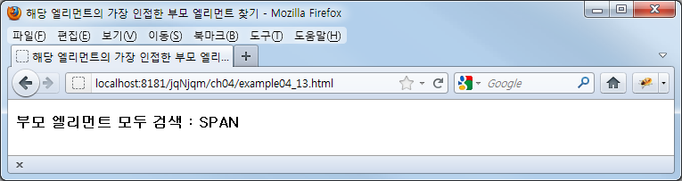
해당 엘리먼트의 가장 인접한 부모 엘리먼트 찾기
parent()
$("p").parent( ).css("background", "yellow");
$("p").parent(".selected").css("background", "yellow");

Slide 23
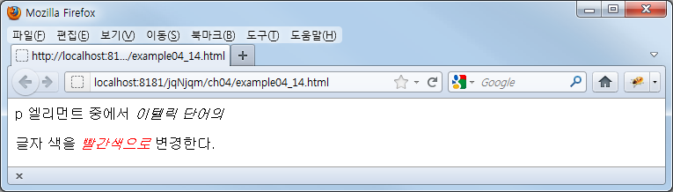
셀렉트된 엘리먼트들 중에서 표현식을 통해 원하는 엘리먼트 얻기
find()
$("p").find("span").css('color','red');

Slide 24
셀렉트된 엘리먼트들 중에서 표현식을 통해 원하는 엘리먼트 얻기
find()
find(selector 혹은 elements 혹은 jQuery object)
설명 | 현재 선택된 객체 집합의 컨텍스트와 그 자손들을 기반으로 새로운 객체 집합을 구성한다.
매개변수 | selector : 엘리먼트를 선택할 셀렉터 표현식 elements : 자손 엘리먼트를 검색할 엘리먼트 jQuery object : 자손 엘리먼트를 검색할 jQuery 객체
반환값 | jQuery 확장 객체 집합

Slide 25
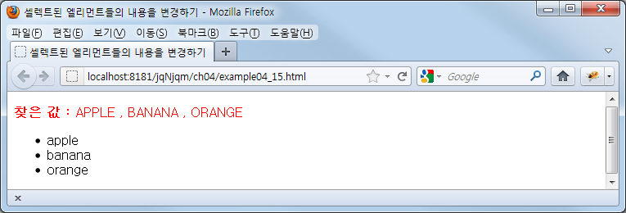
셀렉트된 엘리먼트들의 내용을 변경하기
$("p").append($("li").map(function() {
return $(this).text().toUpperCase();
}).get().join(", "));
map(fn)
리스트(배열)과 같은 성격을 가진 엘리먼트의 변경에 용이하다.

Slide 26
탐색한 엘리먼트들에 기준이 되었던 엘리먼트들 추가하기
andSelf()
$("div").find("p").addClass("background")
.andSelf().addClass("border");
andSelf()
최초 대상이 되었던 엘리먼트를 포함해서 되돌려준다.

Slide 27
메소드 체이닝(chaning) 중에 최초 엘리먼트로 돌아가기
end()
$("div").find("p").addClass("background")
.end().addClass("border");
end()
jQuery는 체인을 통해 확장집합을 생성할 경우 가장 상위의 확장집합으로 되돌리는 역활

Slide 28
Chapter 04 DOM 탐색하기
Thank You !

